Slide 1

J2SE之类和对象
IT事业部
讲师：朱屹

Slide 2
回顾与作业点评
关于多重循环语句，下列说法正确的是（ ）
A．多重循环指一个循环体内包含另一个完整的循环结构
B．多重循环语句可以嵌套任意层次
C．while、do-while和for循环不可以相互嵌套
D．在内层循环中执行break语句，将跳出外层循环
写出运行结果
int i = 0;
for (i = 0; i < 10; i ++){
if (i % 2 == 0)
continue;
i = i + 1;
if (i == 5)
break;
}
System.out.println(i);
SYIT

Slide 3

预习检查
类与对象的关系是什么？
定义一个类的语法是什么？
如何创建一个类的对象？

Slide 4
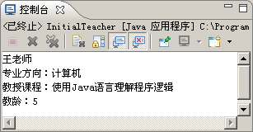
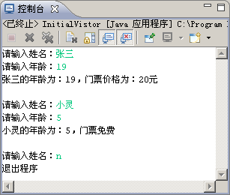
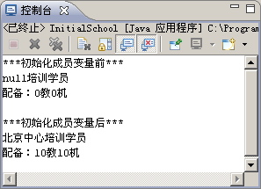
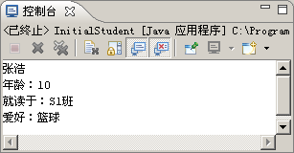
本章任务
以OO的方式实现
学校类，描述学校的信息
教员类，输出教员的信息
学生类，输出学生的信息
游人类，输出购买门票价格

Slide 5
本章目标
掌握类和对象的特征
理解封装
会创建和使用对象

Slide 6
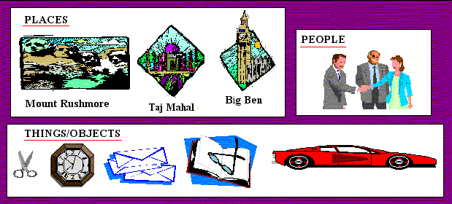






万物皆对象
世界是由什么组成的？
名胜
动物 ，植物……
人
物品
分类是人们认识世界的一个很自然的过程，在日常生活中会不自觉地进行分类

Slide 7
身边的对象
张浩
李明
顾客
姓名—张浩
年龄—20
体重—60kg
操作：
购买商品
收银员
员工号—1001
姓名—李明
部门—财务部
操作：
收款
打印账单

Slide 8
对象的特征——属性
属性——对象具有的各种特征
每个对象的每个属性都拥有特定值
例如：张浩和李明的年龄、姓名不一样
张浩
顾客张浩
20岁
属性
60kg

Slide 9
对象的特征——方法
方法——对象执行的操作
对象：用来描述客观事物的一个实体，由一组属性和方法构成
收银
打印账单
方法
收银员李明
刷卡

Slide 10

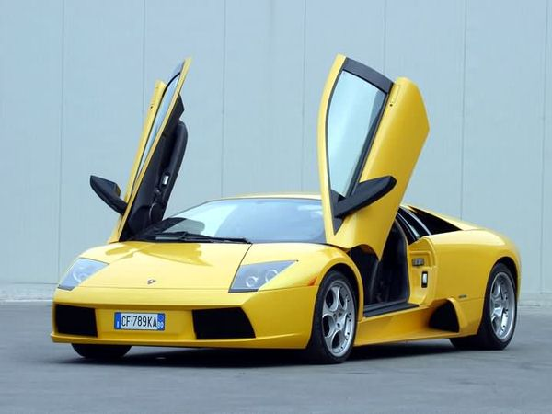

对象的属性和方法
1、列出尼古拉斯·凯奇驾驶的这辆法拉利F360 Spider的属性和方法
列出小狗对象的属性和方法
属性：
品牌：法拉利
型号：F360 Spider
颜色：黄色
价格：380万元
方法：
发动
停止
加速
属性：
颜色：白色
方法：
叫
跑
吃

Slide 11

封装
对象同时具有属性和方法两项特性
对象的属性和方法通常被封装在一起，共同体现事物的特性， 二者相辅相承，不能分割
谁看见过只有“完好的零件和颜色”而不能开动的汽车？
Notes:
下面讲类的组织结构时 再讲封装的好处

Slide 12








小结1
说一说教室里的对象
描述他们的属性和方法
颜色：黑色
品牌：BENQ
投影
姓名：张三
年龄：20
学习
类型：白炽灯
开
关
变亮
变暗
材制: 木质
支撑物品
Notes:
教员可以根据授课状况 发挥

Slide 13


从对象抽象出“类”
2、抽取出下列对象的属性和方法的共同特征
轿车
顾客

Slide 14

类
顾客类
轿车类
……
……
类是模子，确定对象将会拥有的特征（属性）和行为（方法）
类
具有相同属性和方法的一组对象的集合
类是对象的类型
不同于int类型：具有方法
各种口味的球状冰淇淋

Slide 15
类和对象的关系
类是抽象的概念，仅仅是模板，比如说：“人”
对象是一个你能够看得到、摸得着的具体实体
“人”类
特征（属性） 年龄 体重
行为（方法） 衣 食 住 行
小布什
普京
克林顿
……

Slide 16
Java 是面向对象的语言
所有Java程序都以类class为组织单元
关键字class定义自定义的数据类型
public class HelloWorld {
public static void main(String[] args){
System.out.println("Hello World!!!");
}
}

Slide 17

Java类模板
类将现实世界中的概念模拟到计算机程序中
public class 类名 {
//定义属性部分
属性1的类型 属性1;
属性2的类型 属性2;
…
属性n的类型 属性n;
//定义方法部分
方法1;
方法2;
…
方法m;
}

Slide 18
如何定义类
定义一个类的步骤
1、定义类名
2、编写类的属性
3、编写类的方法

Slide 19
类示例2-1
3、在不同地域培训中心，会感受到相同的环境和教学氛围，用类的思想输出中心信息
School类
属性： 中心全称 中心教室数目 中心机房数目
方法： 展示中心信息

Slide 20


类示例2-2
成员变量
public class School {
String schoolName; //中心名称
int classNumber; //教室数目
int labNumber; //机房数目
//定义软件培训中心的方法
public void showCenter() {
System.out.println(schoolName + "培训学员\n" + "配备："
+ classNumber + "教" + labNumber + "机");
}
}
方法
定义类的showCenter()方法，
用于输出类相关的信息
演示示例1：用类的思想输出中心信息

Slide 21
如何创建和使用对象
使用对象的步骤：
创建对象
类名 对象名 = new 类名();
引用对象成员：使用“.”进行以下操作
引用类的属性：对象名.属性
引用类的方法：对象名.方法名()
School center = new School();
center.name = "北京中心"; //给name属性赋值
center.showCenter(); //调用showCenter()方法

Slide 22
创建和使用对象示例5-1
创建“北京中心”对象
说一说看到什么效果？
public class InitialSchool {
public static void main(String[] args) {
School center = new School();
System.out.println("***初始化成员变量前***");
center. showCenter();
center.schoolName = "北京中心";
center.classNumber = 10;
center.labNumber = 10;
System.out.println("\n***初始化成员变量后***");
center.showCenter()
}
}
说一说又看到什么效果？
演示示例2：创建和使用对象1

Slide 23

创建和使用对象示例5-2
4、编写学生类，输出学生相关信息；编写教员类，输出教员相关信息
学生类
姓名 年龄 班级 爱好
显示学员个人信息
教员类
姓名 专业方向 教授课程 教龄
显示教员个人信息

Slide 24
创建和使用对象示例5-3
public class Student {
String name; //姓名
int age; //年龄
String classNo; //班级
String hobby; //爱好
//输出信息方法
public void show(){
System.out.println(name + "\n年龄：" + age + "\n就读于：" +
classNo + "\n爱好：" + hobby);
}
}
成员变量
创建对象
public class InitialStudent {
public static void main(String args[]){
Student student = new Student();
student.name = "张浩";
student.age = 10;
student.classNo = "S1班";
student.hobby = "篮球";
student.show();
}
}
成员方法
给每个属性赋值
调用方法
演示示例3：创建和使用对象2

Slide 25
创建和使用对象示例5-4
5、一个景区根据游人的年龄收取不同价格的门票。请编写游人类，根据年龄段决定能够购买的门票价格并输出
游人类
姓名 年龄
显示姓名及门票价格

Slide 26
创建和使用对象示例5-5
public class Visitor {
String name; //姓名
int age; //年龄
//显示信息方法
public void show(){
Scanner input = new Scanner(System.in);
while(!"n".equals(name)){
if(age>=18 && age<=60){ //判断年龄
System.out.println(name+“年龄为"+age+“,价格为20元" );
}else{
System.out.println(name + "的年龄为："+age+"，免费");
}
……
}
}
成员变量
import java.util.Scanner;
public class InitialVistor {
public static void main(String[] args) {
Scanner input = new Scanner(System.in);
Visitor v = new Visitor();
System.out.print("请输入姓名：");
v.name = input.next();
System.out.print("请输入年龄：");
v.age = input.nextInt();
v.show();
}
}
成员方法
创建对象
给每个属性赋值
调用方法
演示示例4：创建和使用对象3

Slide 27
小结2
类和对象的关系？
类是拥有相同行为特征对象的一个抽象概念，而对象是类这个抽象概念中事实存在的个体.
如何创建和使用对象？
对象的声明： 类名 对象名=new 类名(); 对象的调用： 访问属性：对象名.属性名; 访问方法：对象名.方法名();
Notes:
讲解main也可以写在任何类中，作为程序入口。
创建类时也同时创建main方法

Slide 28

指导——定义管理员类
训练要点：
定义类的属性：userName password
定义类的方法 login（）
需求说明：
编写管理员类 模拟登陆
实现思路：
1、定义管理员类Administrator
2、定义其属性和方法
讲解需求说明
完成时间：20分钟

Slide 29

练习——定义客户类
需求说明：
编写客户类
属性：积分、卡类型
方法：show()，显示客户信息
提示：
定义客户类Customer
定义属性和方法
完成时间：15分钟

Slide 30
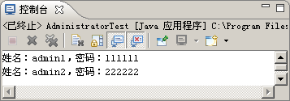
指导——创建管理员对象
训练要点：
使用类创建对象
引用对象的属性和方法
需求说明：
创建两个管理员类对象，输出他们的相关信息
实现思路：
1、创建两个管理员类的对象
2、给两个对象赋值并调用显示方法
讲解需求说明
完成时间：20分钟

Slide 31
共性问题集中讲解
共性问题集中讲解
常见调试问题及解决办法
代码规范问题

Slide 32
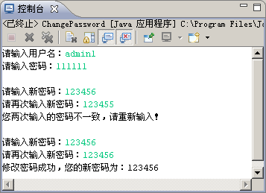
指导——更改管理员密码
训练要点：
使用类创建对象
while循环
需求说明：
输入旧的用户名和密码，如果正确，方有权限更新
从键盘获取新的密码，进行更新
实现思路：
1、创建管理员类的对象
2、利用while实现循环执行
难点指导：
循环执行
讲解需求说明
完成时间：25分钟

Slide 33
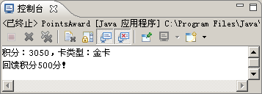
练习——客户积分回馈
需求说明：
实现积分回馈功能，金卡客户积分大于1000分或普卡客户积分大于5000，获得回馈积分500分
创建客户对象输出他得到的回馈积分
完成时间：20分钟

Slide 34
共性问题集中讲解
共性问题集中讲解
常见调试问题及解决办法
代码规范问题

Slide 35
面向对象（OO）的优点
与人类的思维习惯一致
把人类解决问题的思维过程转变为程序能够理解的过程
信息隐藏，提高了程序的可维护性和安全性
封装实现了模块化和信息隐藏
封装使得在对象外部不能随意访问对象的属性和方法
提高了程序的可重用性
一个类可以创建多个对象实例，增加了重用性

Slide 36
数据类型总结
int
double
char
boolean
基本数据类型
String
数组
使用class定义的类型
……
引用数据类型

Slide 37

数据类型使用区别
数据类型 | 特 征 | 声 明 | 使 用
基本数据类型 | 没有方法 | int i= 8; | i++；
引用数据类型 | 具有方法 | Student stu = new Student(); | stu.age=20;

Slide 38
总结
什么是类？
什么是对象？
类和对象的区别是什么？
如何定义一个类、类的属性和方法？
如何创建类的对象？
数据类型有哪两种？区别是什么？

Slide 39
Thanks

